Slide 1
Exemplo de equação não linear em Engenharia Mecânica
Aula prática de Cálculo Numérico
Prof. José Viriato Coelho Vargas
UFPR
2022

Slide 2
Diagrama Esquemático
D_{p}
VA
VE
PMS
m, p, T, V
x
Cilindro
Pistão
PMI
Biela
Manivela

Slide 3
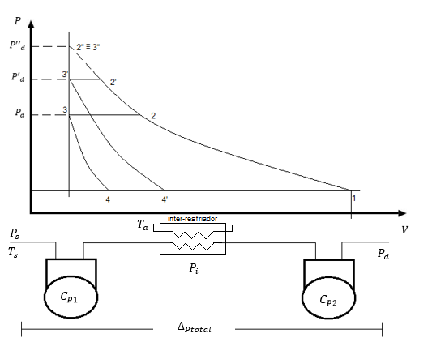
2.1.3 Compressão por Múltiplos Estágios
Avaliação de Desempenho
$$w_{c_{1}}, \dot{ m},{ T}_{d_{1}}:{ c}_{p_{1}}$$
$$T_{s_{2}=inter−resfriador}$$
$$w_{c_{2}}, T_{d_{2}}:c_{p_{2}}$$
$$P_{i} pressão intermediária$$

Slide 4

$$P_{i}$$
$$w_{c1}+w_{c2}=w_{total}$$
, tal que seja mínimo
$$\frac{n−1}{n}$$
$$\frac{n−1}{n}$$
$$w_{t}=w_{c1}+w_{c2}=\frac{n}{n−1}R\left\{T_{s}\left[\left(\frac{P_{i}}{P_{s}}\right)−1\right]+T_{s2}\left[\left(\frac{P_{d}}{P_{i}}\right)−1\right]\right\}$$
gás ideal
hipóteses utilizadas:
(ambiente)
$$T_{a}=T_{s}$$
$$ε_{iresf}=1 T_{s2}=T_{a}$$
efetividade do interresfriador
$$\frac{n−1}{n}$$
$$\frac{n−1}{n}$$
$$w_{t}=\frac{2 n}{n−1}R{ T}_{a}\left[\left(\frac{P_{i}}{P_{s}}\right)+\left(\frac{P_{d}}{P_{i}}\right)−2\right]$$
$w_{t}$ mínimo
$$\frac{∂w_{t}}{∂P_{i}}=0 P_{i}^{∗}=\sqrt{P_{s}P_{d}}$$
ou
$$\frac{P_{s}}{P_{i}^{∗}}=\frac{P_{i}^{∗}}{P_{d}}$$
mesma razão de pressão

Slide 5

ex: 1 bar 16 bar
1 4
4 16
Como fazer que $P_{i}=P_{i}$* ? ou melhor como prever $P_{i}$?
$${\dot{m}}_{1}={\dot{m}}_{2}$$
Análise de desempenho:
acho $P_{i}$ ou
Especificação dos estágios tal que
- substituo $P_{i}^{∗}$
- descubro o conjunto de variáveis a trabalhar
1/n
1/n
$$c_{V1}.\frac{V_{s1}}{v_{s1}}{rps}_{1}\left\{1−r_{1}\left[\left(\frac{P_{i}}{P_{s}}\right)−1\right]\right\}=c_{V2}.\frac{V_{s2}}{v_{s2}}{rps}_{2}\left\{1−r_{2}\left[\left(\frac{P_{d}}{P_{i}}\right)−1\right]\right\}$$
$$F\left(P_{i}\right)=0$$
$$P_{i}=P_{i}^{∗}$$
Dimensionamento
$$V_{s}, rps, etc$$

